Slide 1
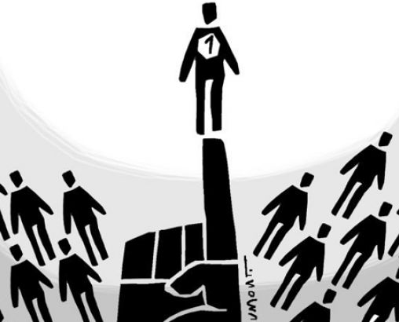
El poder y la política
Subtítulo

Slide 2
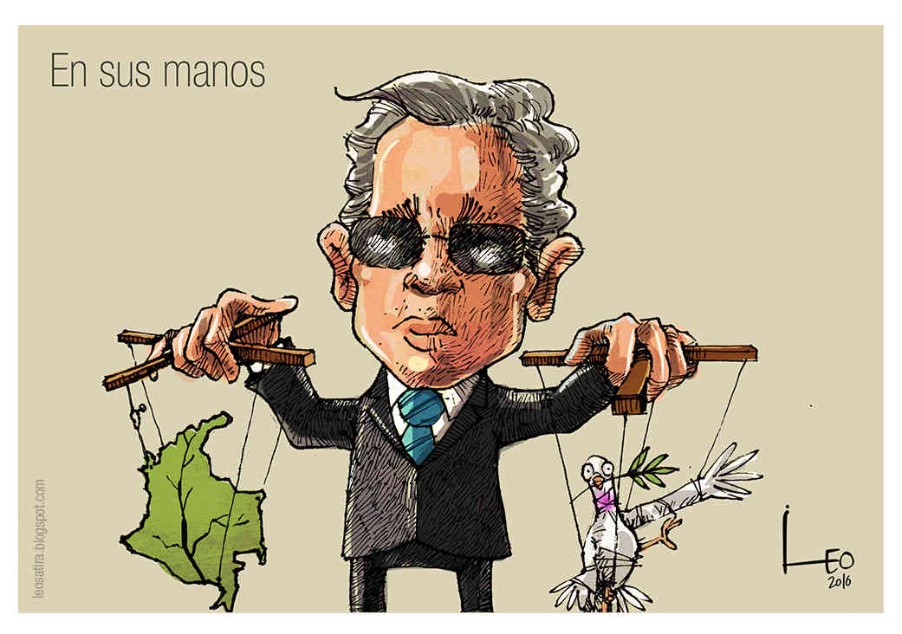
EL PODER
Si la necesidad de supervi­vencia de los seres humanos los ha obligado a vivir en sociedades, la efi­cacia de tal convivencia se ha debido por completo a la búsqueda obtención y distribución del poder. Por medio del poder toda persona, grupo, fuerza, ins­titución o norma determina el compor­tamiento de otra u otras, sin importar la voluntad o resistencia de éstas.

Slide 3
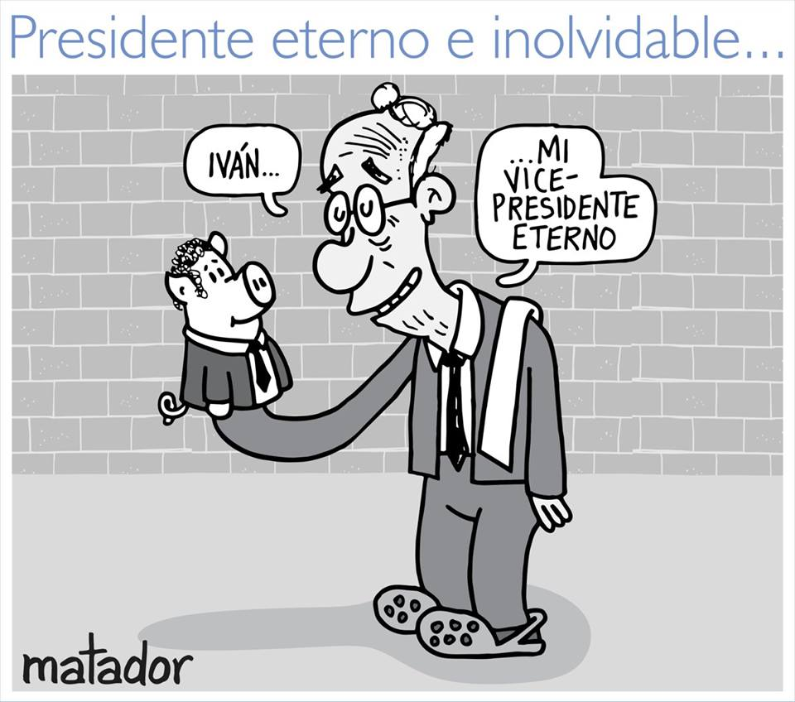
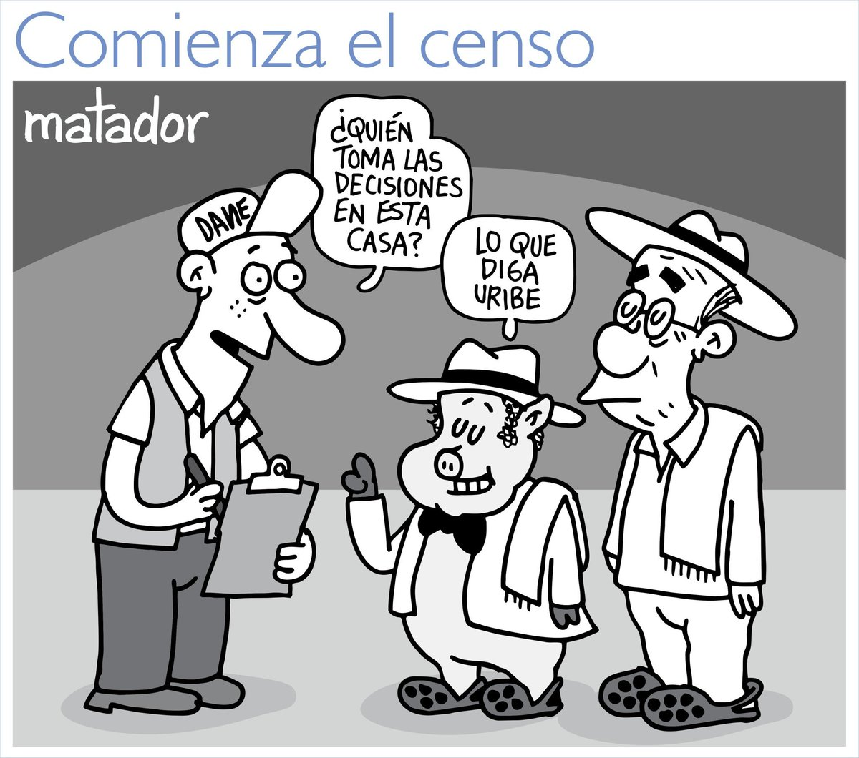
Constructo social
El poder fuera de la sociedad no es imaginable porque siempre se manifiesta a través de las relaciones sociales. A su vez, una so­ciedad o agrupamiento sin poder, no puede existir porque le es ne­cesaria la energía que la impulsa y que establece las reglas mínimas indispensables para poder vivir en grupo.

Slide 4
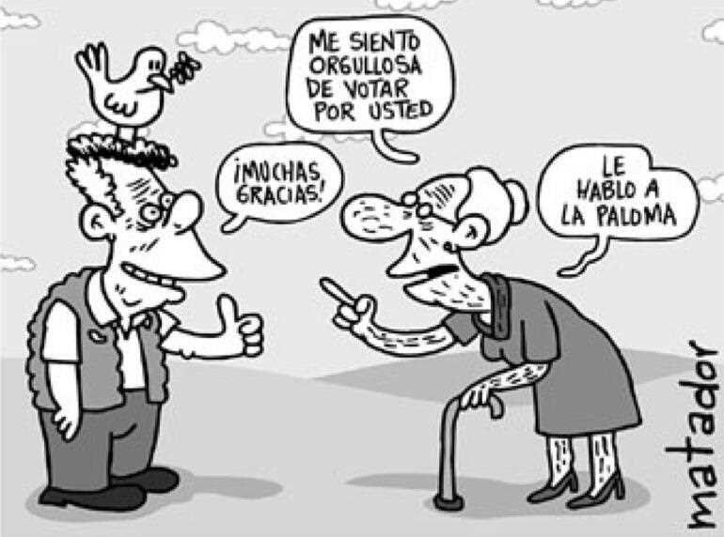
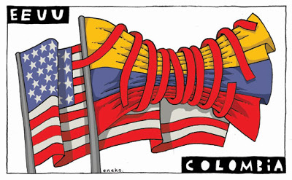
Poder y Dominación
Es un mando fáctico, es una fuerza que se impone aun contra la voluntad del otro y sin importar la razón de aque­lla.
Implica la posibilidad de que un mandato sea obedecido, que alguien mande eficazmente a otro. En esta relación sus miembros se encuentran supeditados a relaciones de subordinación debido al orden que se aplica.

Slide 5
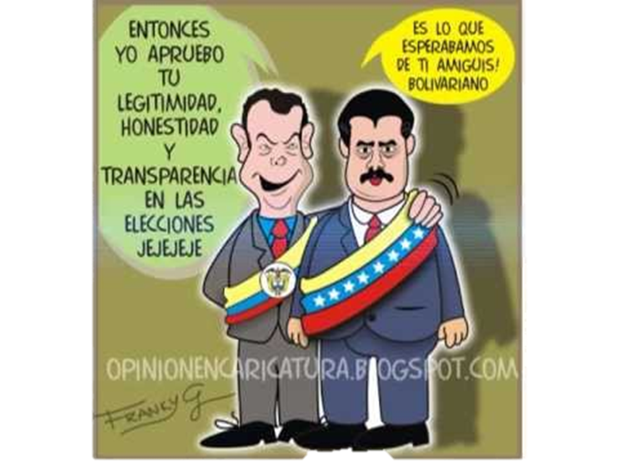
Poder como legitimidad
El poder ne­cesariamente acontece en grupo. Es decir, la fuerza de una per­sona se convierte en poder cuando las otras "la toman en cuenta".

Slide 6
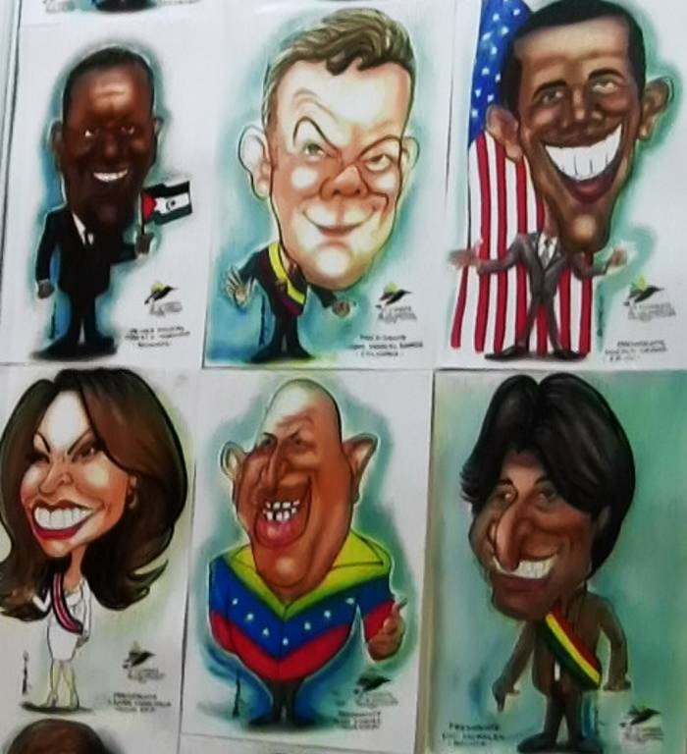
El poder como toma de decisiones
Ocurren acontecimientos que están más allá de las decisiones humanas; las circunstancias sociales cambian sin una decisión explícita.
Es poder determinar quién o quiénes son los que toman la decisión que tiene efectos sobre los demás integrantes de la comunidad o asociación.

Slide 7
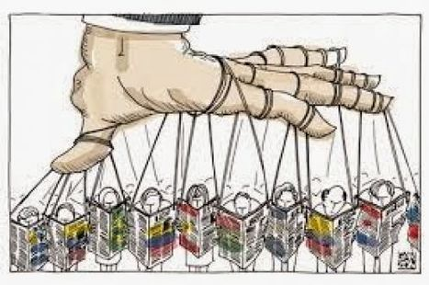
Poder como influencia
La relación de poder implica la facultad de dirigir a través de órdenes imperativas que crean la relación mandato-obediencia, la cual se encuentra en la relación padre-hijo, patrón-trabajador, maestro-alumno, comandante-soldado.

Slide 8
Tipologías del poder
Aristóteles, Locke y weber…

Slide 9
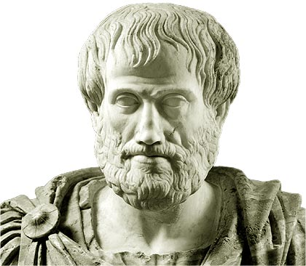
La na­turaleza ha creado a unos seres para mandar y a otros para obedecer.
Esposo sobre la esposa.
Padre sobre el hijo.
Amo sobre el esclavo
Gobernante sobre el gobernado
El esclavo está absolutamente privado de voluntad. La mujer la tiene, pero subordinada; el niño sólo la tiene incompleta. Lo mismo sucede necesariamente respecto a las virtudes morales. Se las debe suponer existentes en todos estos seres, pero en grados diferentes y sólo en la proporción indispensable para el cumplimiento del destino de cada uno de ellos.

Slide 10
Tipologías de poder
Originario
Político
Paternal
Económico
Asociativo
Ideológico

Slide 11
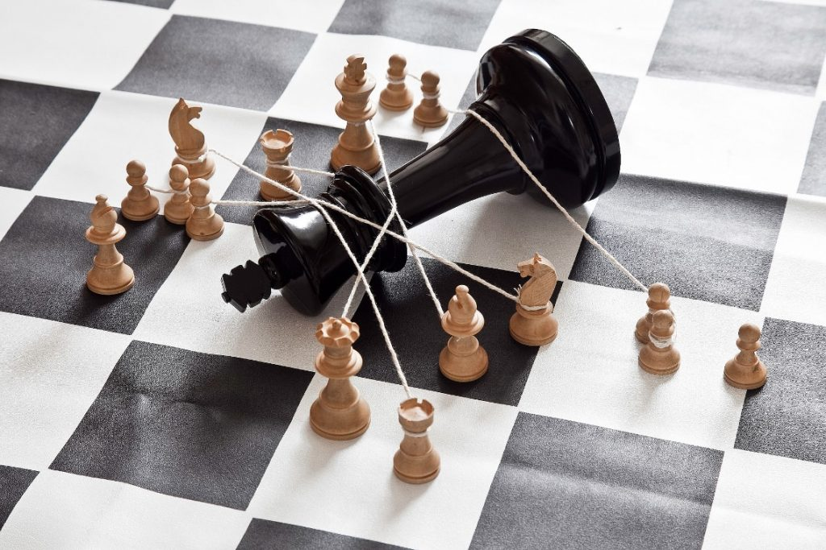

Poder Originario

Slide 12
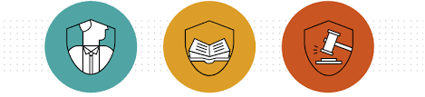
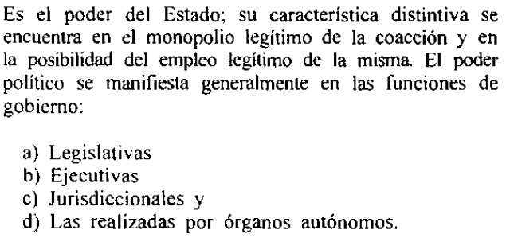
Político

Slide 13

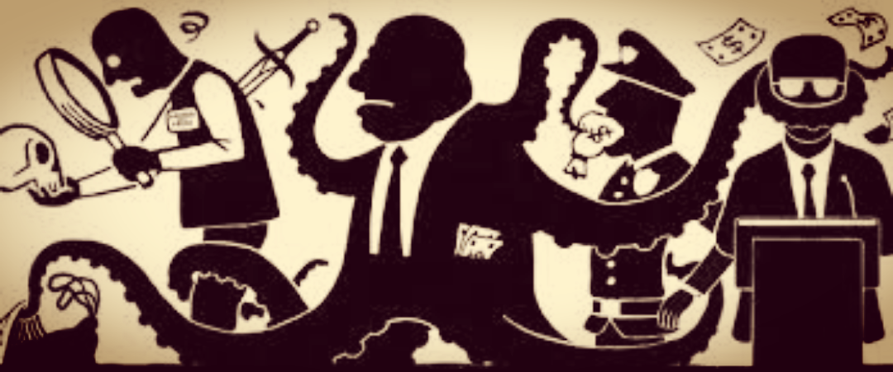
Económico

